Slide 1
Телеграм бот "Экскурсия по ФТ Сириус от Vitaka_359"
ПРОЕКТ ПОДГОТОВИЛА ПЕРМИНОВА ЕЛИЗАВЕТА АНДРЕЕВНА

Slide 2
О проекте
ССЫЛКА
НА ПРОЕКТ
ПЛАТФОРМЫ
БИБЛИОТЕКИ
ЯЗЫКИ ПРОГРАММИРОВАНИЯ
РЕДАКТОРЫ
t.me/Vitalka_359_FT_Sirius_bot
PythonAnywhere
telebot
(pyTelegramBotAPI)
Python 3.7.4
Visual Studio Code

Slide 3
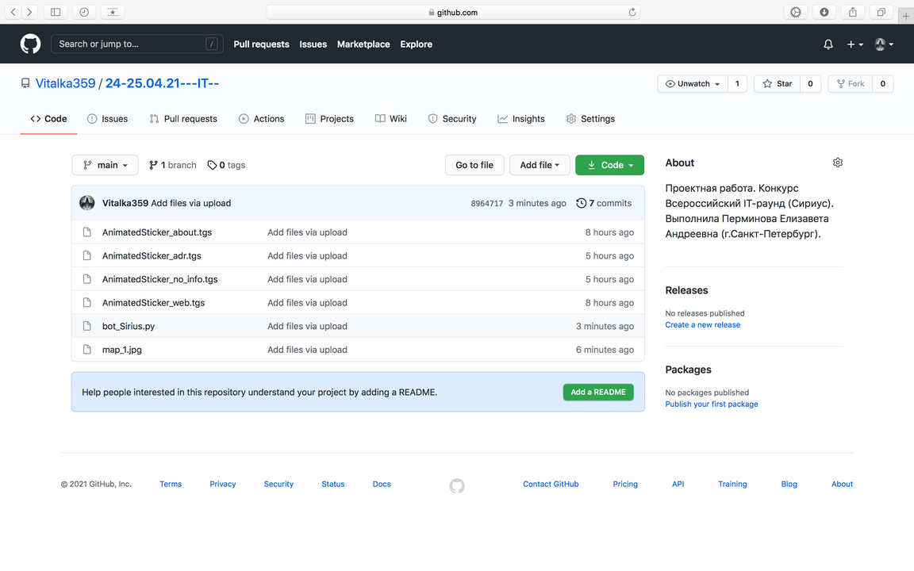
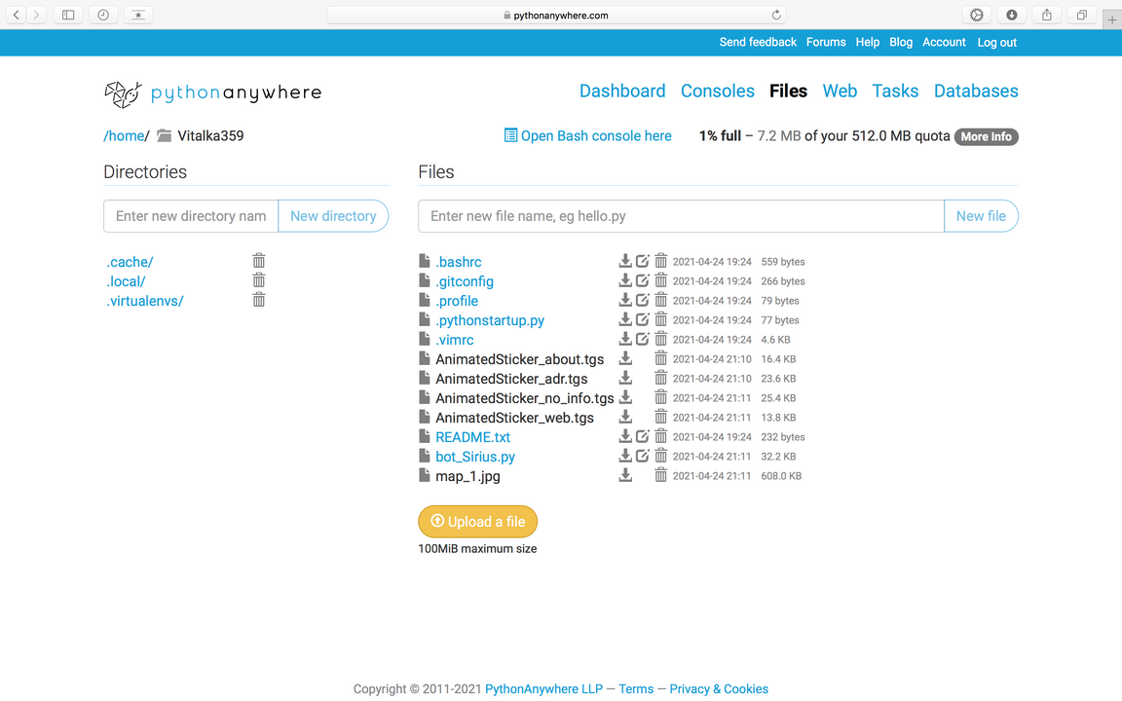
Файлы бота размещены в репозитории GitHub
Бот размещён на платформе (хостинге) PythonAnywhere
Ссылка: https://github.com/Vitalka359/24-25.04.21---IT--
Ссылка: https://www.pythonanywhere.com/user/Vitalka359/files/home/Vitalka359

Slide 4

Контактные данные участника, реализовавшего проект - бота "Экскурсия по ФТ Сириус от Vitaka_359"
Перминова Елизавета Андреевна
E-mail: biom09@yandex.ru
Inst: vitalka_359
VK: vitalka_359
GitHub: Vitalka359

